Slide 1
الجمهورية الجزائرية الديمقراطية الشعبية
وزارة التعليم العالي والبحث العلمي
جامعة محمد خيضر بسكرة
كلية العلوم الاقتصادية وعلوم التسيير
السنة ثانية ماستر
قسم العلوم الاقتصادية
فرع اقتصاد الطاقة
الطالب : ريقط زين الدين و نوي ايمن 2024/2025
السياسات الصناعية لصناعة الطاقة
.

Slide 2
السياسات الصناعية لصناعة الطاقة
المقدمة
في عصر التحول الطاقوي العالمي، أصبحت السياسات الصناعية الموجهة لصناعة الطاقة أداة استراتيجية لضمان أمن الطاقة، تقليل الانبعاثات الكربونية، وتعزيز الاقتصاد الأخضر. تعمل الدول على تطوير سياسات صناعية لتحفيز البحث والابتكار في مجال الطاقة وتعزيز استخدام المصادر المتجددة. في الجزائر، يعتبر قطاع الطاقة العمود الفقري للاقتصاد الوطني، مما يبرز أهمية تطوير سياسات فعالة لضمان استدامته وتنويعه.
1

Slide 3
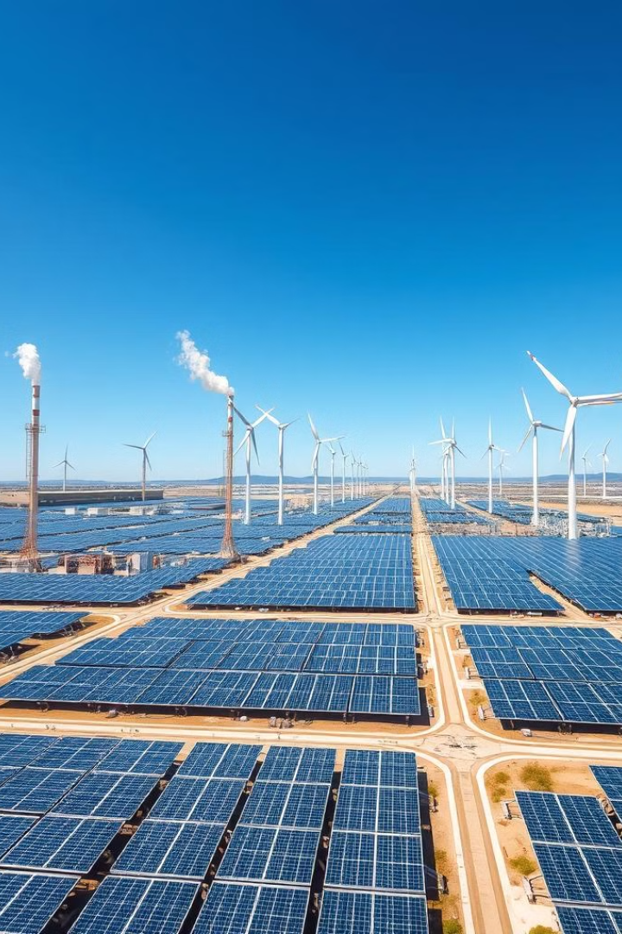
تعريف السياسات الصناعية وأهميتها في صناعة الطاقة
مفهوم السياسات الصناعية للطاقة
تشير السياسات الصناعية للطاقة إلى مجموعة التدابير التي تتخذها الحكومات لتعزيز إنتاج واستهلاك الطاقة بطريقة مستدامة، من خلال دعم التكنولوجيا، تقديم الحوافز، وتشريع القوانين
.
1. أمن الطاقة: ضمان توافر مصادر الطاقة محليًا وبأسعار معقولة.
2. الاستدامة البيئية: تقليل انبعاثات الكربون من خلال دعم الطاقة المتجددة.
3. تحفيز الابتكار: دعم البحث والتطوير في تقنيات الطاقة الحديثة.
،.
أهمية في صناعة الطاقة
الوكالة الدولية للطاقة (IEA)، "استراتيجيات تطوير قطاع الطاقة"، 2023.
2

Slide 4
أهداف السياسات الصناعية لصناعة الطاقة
1. تحقيق الأمن الطاقي: ضمان توفير مصادر طاقة مستقرة ومستدامة.
2. تنويع مصادر الطاقة: تقليل الاعتماد على الوقود الأحفوري من خلال تطوير الطاقات المتجددة.
3. تعزيز الكفاءة والإنتاجية: تحسين استغلال الموارد المتاحة بأقل تكلفة.
4. الحد من التأثيرات البيئية: تقليل الانبعاثات الملوثة ودعم التحول نحو اقتصاد منخفض الكربون.
5. تعزيز الابتكار المحلي: تطوير التكنولوجيا الوطنية في مجال إنتاج وتخزين الطاقة.
تقرير المنتدى الاقتصادي العالمي حول "التحولات في الطاقة"، 2022.
3

Slide 5
الأدوات المستخدمة في السياسات الصناعية لصناعة الطاقة
ا
1
الحوافز المالية:
تقديم دعم مالي للشركات التي تعمل في مجال الطاقة النظيفة.
ااا
2
تشجيع الاستثمار الأجنبي:
تعزيز الشراكات الدولية لتطوير مشاريع الطاقة.
3
التشريعات:
وضع قوانين تلزم باستخدام نسب محددة من الطاقة المتجددة في الشبكات الكهربائية الوطنية.
5

Slide 6
الدعم المالي والتمويلي لتطوير صناعة الطاقة
التمويل الحكومي
التمويل الخاص
الشراكات الدولية
إنشاء صناديق استثمارية وبرامج تمويل لدعم مشاريع الطاقة المتجددة.
تشجيع الاستثمارات الأجنبية المباشرة وإتاحة التمويل للشركات المحلية.
إبرام اتفاقيات وشراكات لتبادل الخبرات وتنفيذ مشاريع بالتعاون الدولي.
7

Slide 7
التركيز على البحث والتطوير والابتكار في صناعة الطاقة
تطوير التقنيات
الاستثمار في البحث والتطوير لتحسين كفاءة التكنولوجيا والعمليات الإنتاجية.
تعزيز الابتكار
تشجيع المبادرات الابتكارية وتوفير الحوافز للشركات المحلية.
التعاون الدولي
إقامة شراكات بحثية مع مؤسسات عالمية لتبادل المعرفة والخبرات.
8

Slide 8
دور القطاع الخاص في تنفيذ السياسات الصناعية لصناعة الطاقة
المشاركة في الصياغة
1
مشاركة القطاع الخاص في وضع السياسات والاستراتيجيات الصناعية للطاقة.
2
تنفيذ المبادرات
المساهمة في تنفيذ المشاريع والبرامج التي تدعم أهداف السياسات الصناعية.
التعاون والشراكات
3
إقامة شراكات بين القطاعين العام والخاص لتطوير الابتكار والتكنولوجيا.
10

Slide 9
التحديات التي تواجه السياسات الصناعية لصناعة الطاقة
1. التكلفة العالية لتطوير التكنولوجيا.
2. نقص الكفاءات والخبرات المحلية.
3. التحديات البيئية المرتبطة بالاستخراج والنقل.
4. ضعف التعاون الدولي في تبادل التكنولوجيا والخبرات.
منظمة التعاون الاقتصادي والتنمية (OECD)، "تحديات الطاقة العالمية"، 2022.
3

Slide 10
التجارب العالمية في سياسات الطاقة
1. ألمانيا:
برنامج Energiewende الذي يهدف إلى التحول الكامل للطاقة المتجددة بحلول 2050، مع تقليل الاعتماد على الطاقة النووية والفحم (Boyle, 2021, p. 125).
الاعتماد على مزارع الرياح والطاقة الشمسية كمصادر رئيسية للطاقة.
2. الصين:
تعد الصين أكبر منتج للطاقة الشمسية والرياح في العالم، بفضل دعم حكومي قوي ومشروعات ضخمة في مجال الطاقة المتجددة.
سياسات داعمة مثل الحوافز الضريبية للمستثمرين في قطاع الطاقة الخضراء (Kurochkin, 2021, p. 88).
3. الولايات المتحدة:
تشجيع الاستثمار في البحث والتطوير للطاقة النظيفة، مثل تقنية البطاريات وتقنيات احتجاز الكربون.
برامج فدرالية تدعم السيارات الكهربائية والطاقة الشمسية المنزلية (Tester et al., 2018, p. 76).
3

Slide 11
: السياسات الصناعية لصناعة الطاقة في الجزائر
قطاع الطاقة في الجزائر: الواقع والتحديات
يعتمد الاقتصاد الجزائري بشكل رئيسي على صادرات النفط والغاز الطبيعي، حيث تمثل أكثر من 90% من عائدات التصدير و60% من إيرادات الميزانية العامة (OPEC Report, 2021, p. 42).
تواجه الجزائر تحديات كبيرة مثل تقلبات أسعار النفط عالمياً وضعف الاستثمار في الطاقة المتجددة والبنية التحتية.
السياسات الصناعية للطاقة في الجزائر
1. استراتيجية الطاقة 2030:
تهدف إلى إنتاج 27% من الطاقة الكهربائية من مصادر متجددة بحلول 2030، بقدرة تصل إلى 22,000 ميغاواط.
التركيز على الطاقة الشمسية، الرياح، والطاقة الكهرومائية
(Algerian Ministry of Energy, 2015, p. 30).
2. مشاريع الطاقة المتجددة:
أطلقت الجزائر مشاريع مثل تافوك للطاقة الشمسية الذي يهدف إلى إنتاج 400 ميغاواط من الطاقة النظيفة.
تطوير مزارع الرياح في مناطق جنوب الجزائر.
3. تحفيز البحث والتطوير:
إنشاء مركز تطوير الطاقات المتجددة (CDER) لدعم الابتكار في مجالات الطاقة الشمسية والهيدروجين الأخضر (CDER Report, 2021, p. 25).
3

Slide 12
الفرص المستقبلية للطاقة في الجزائر
1. الإمكانات الطبيعية:
توفر الجزائر مساحات شاسعة وصحراوية تُعتبر مثالية لمشروعات الطاقة الشمسية والرياح.
تُقدّر إمكانيات الطاقة الشمسية في الجزائر بحوالي 13.9 تيراواط سنويًا (Kurochkin, 2021, p. 94).
2. التعاون الإقليمي والدولي:
الشراكات مع الاتحاد الأوروبي في تصدير الطاقة النظيفة.
استفادة الجزائر من برامج التمويل الدولية مثل Green Climate Fund.
3

Slide 13
الخاتمة
تعد السياسات الصناعية لصناعة الطاقة أداة استراتيجية لتحقيق التنمية المستدامة والأمن الطاقي، خاصة في ظل التحديات البيئية والاقتصادية الحالية. ومع ذلك، يتطلب نجاح هذه السياسات شراكة فعالة بين القطاعين العام والخاص، وتعزيز الابتكار والتكنولوجيا، وتحقيق التوازن بين الأهداف الاقتصادية والبيئية.
3

